Slide 1
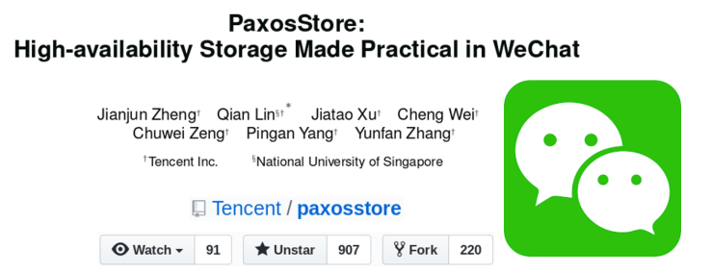
PaxosStore中的TPaxos协议
核心协议是Paxos的一种变体，我们称之为TPaxos
全面支撑微信业务：
用户账户管理、通讯录、即时通信、社交网络、在线支付
对于如此重要的系统，它的核心协议一定要是精确无误的！

Slide 2
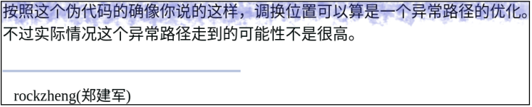
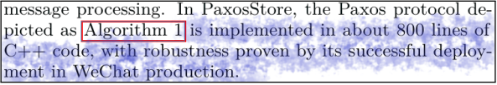
TPaxos的不足
TPaxos与经典Paxos存在较多差异，难以理解
缺少形式化规约，伪代码存在未充分阐明之处
缺少必要的数学论证或形式化验证

Slide 3
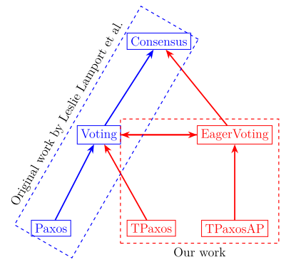
贡献
从经典Paxos推导出TPaxos
开发TPaxos的TLA+形式化规约
发现了未充分阐明的微妙之处
提出新变体TPaxosAP
验证TPaxos与TPaxosAP的正确性
提出新的“投票”机制
建立精化关系
TLA+模型检验、TLAPS辅助定理证明

Slide 4




协同文本编辑系统
(a) Google Docs
(b) Apache Wave
(c) Wikipedia
(d) LaTeX Editor
副本文档可以建模为复制列表数据结构

Slide 5
问题与思路
实现复制列表的Jupiter协议族：
基于“操作转换”思想，难于理解
存在多种变体，关系隐晦复杂
缺少形式化规约与验证

Slide 6
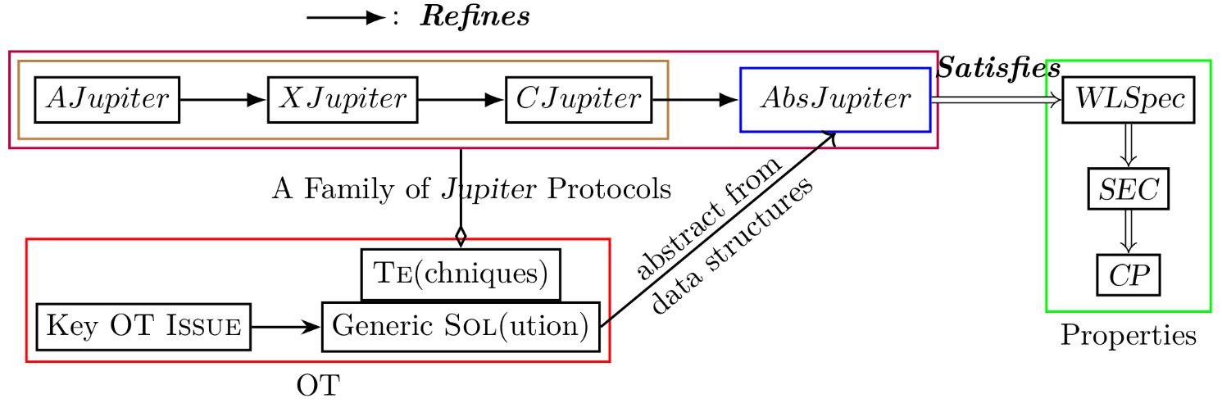
贡献
提出与实现无关的抽象AbsJupiter协议
建立Jupiter各类变体之间的精化关系
给出TLA+形式化规约与验证

